Slide 1
Εκπαιδευτικό Λογισμικό #5- Όψεις
18/11/2022

Slide 2
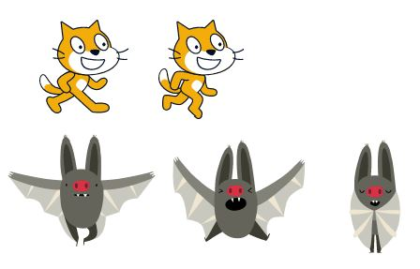
Aντικείμενα και όψεις
Όπως και στα κόμικς, τα αντικείμενα που δημιουργούμε στο Scratch μπορούν να έχουν διαφορετικές ενδυμασίες, τις οποίες είναι σε θέση να «φορέσουν» σε διαφορετικές στιγμές εκτέλεσης των έργων μας
Σε αυτό το κεφάλαιο, θα συζητήσουμε για τις διαθέσιμες εντολές που αφορούν την επιλογή της επιθυμητής ενδυμασίας για τα αντικείμενα καθώς και γενικότερα για εντολές που μπορούν να επηρεάσουν την εμφάνιση του αντικειμένου

Slide 3
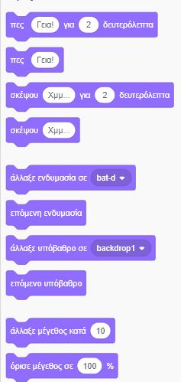
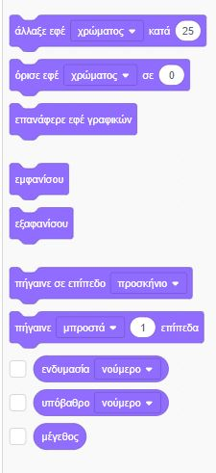
Το μενού – Αλλαγή ενδυμασίας
Η εντολή αλλάζει την ενδυμασία του
αντικειμένου με τη διαφορά όμως ότι
δεν προσδιορίζουμε άμεσα μια όψη
αλλά επιλέγεται αυτομάτως η επόμενη
ενδυμασία στην αντίστοιχη λίστα ενδυμασιών κάθε αντικειμένου

Slide 4
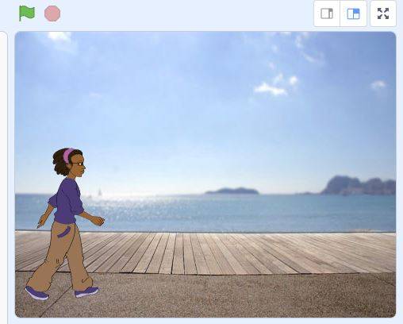
Περπατάμε!
Παίρνουμε το χαρακτήρα «Avery Walking» (ή όποιον χαρακτήρα άλλο περπατάει – βλέπουμε από μενού επιλογής)
Θέτουμε ένα υπόβαθρο
Πώς θα δημιουργήσουμε την ψευδαίσθηση του περπατήματος;
Με εναλλαγή ΕΝΔΥΜΑΣΙΩΝ από το μενού ΟΨΕΙΣ
Τεχνική ίδια με κινούμενα σχέδια (εναλλασσόμενες στατικές εικόνες πολύ γρήγορα)
Σε κανονικές ταινίες έχουμε 24 εικόνες / δευτερόλεπτο
Εδώ θα βάλουμε 4 ανά δευτερόλεπτο

Slide 5
4 ενδυμασίες
Όταν γίνει κλικ σε..
Πήγαινε στο σημείο «άκρη κάτω αριστερά»
ΓΙΑ ΠΑΝΤΑ ή Επανέλαβε χ Φορές (Μενού Έλεγχος)
Αλλάζουμε ενδυμασία σε..
Προχωράμε χ κατά …10
Περιμένουμε 0.25 δευτερόλεπτα

Slide 6
Αλλάζουμε ενδυμασία ανά 0.25 δευτερόλεπτα
1 “καρέ” που διαρκεί 0.25’’
Προχωράμε 10 χ ανά 0.25 δευτερόλεπτα

Slide 7
Μπορούμε να έχουμε το ίδιο αποτέλεσμα με μικρότερο πρόγραμμα;
Δείτε τις εντολές στο μενού Όψεις

Slide 8
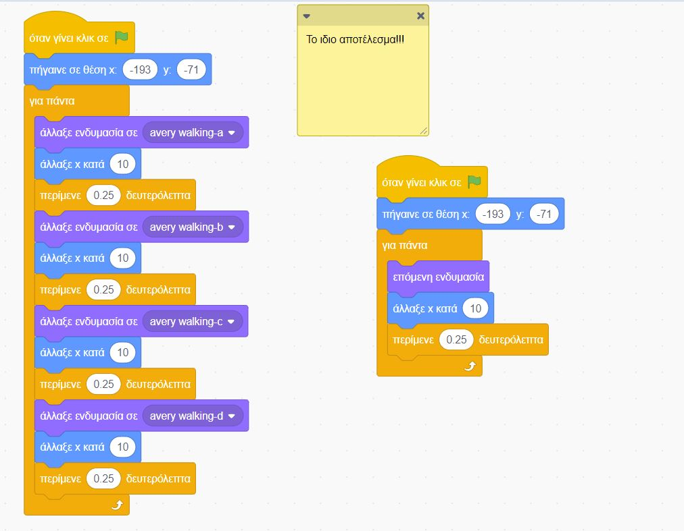

Slide 9
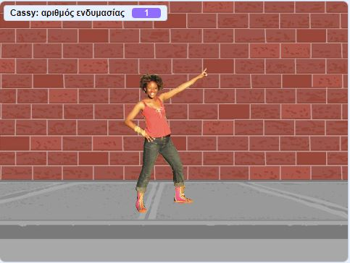
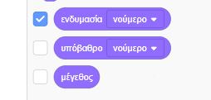
Χορός!
Κάνουμε την Cassy να χορεύει με αλλαγή ενδυμασίας.
2 τρόποι: Με πολλές εντολές – Με λιγότερες εντολές
Βάλτε να στρίβει +15 και -15 μοίρες ανάμεσα στα βήματα

Slide 10
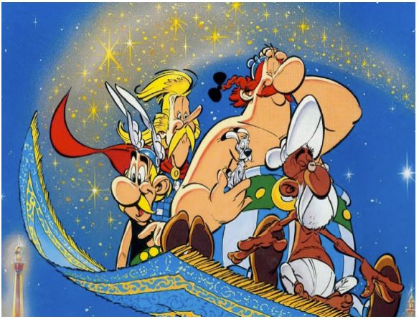
Ποιος είναι πιο μπροστά;

Slide 11
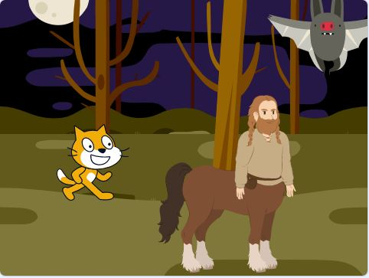
Επίπεδα – ποιός, πού;
Σημαντικό: Ξεκινάμε ΠΑΝΤΑ από ένα συγκεκριμένο σημείο (όπως και με τις θέσεις)

Slide 12
Διάλογοι – Σενάρια – Σκέψου - Πες
+ ΆΣΚΗΣΗ – ΕΡΓΑΣΙΑ για το σπίτι

Slide 13
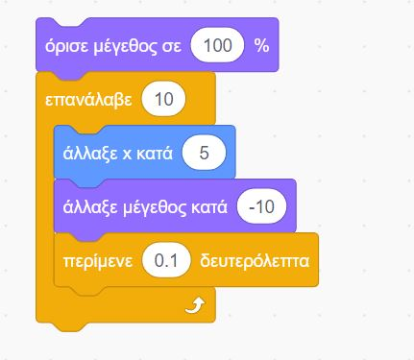
Πρώτο πλάνο – σωστό μέγεθος

Slide 14
Δυναμική Αλλαγή σκηνικού
Πώς αλλάζουμε σκηνικό κατά τη διάρκεια του προγράμματός μας;
Γιατί να αλλάξουμε σκηνικό;;

Slide 15
Δυναμικά Εφφέ στους χαρακτήρες
Ας δοκιμάσουμε:
Να κάνουμε έναν χαρακτήρα να στριφογυρίζει και να εξαφανίζεται
Έναν χαρακτήρα να πρασινίζει από τη ζήλια του όταν ακούει κάποια νέα
Ένα ουράνιο τόξο που να αλλάζει χρώματα

